Slide 1


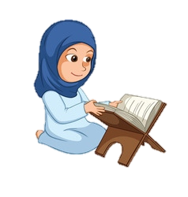
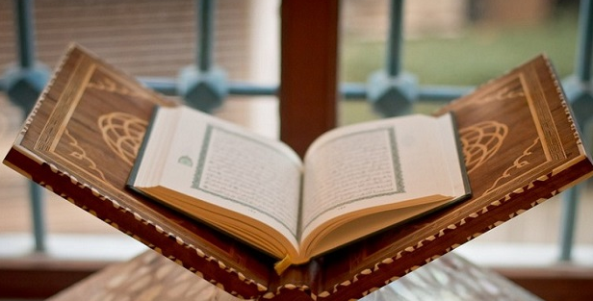
6. SINIF 1. ÜNİTE
Peygamber ve İlahi Kitap İnancı

Slide 2

7
Bir Dua Öğreniyorum: Kunut Duaları
?
Vitir namazı hakkında neler biliyorsunuz?
Vitir namazında hangi dualar okunur?

Slide 3
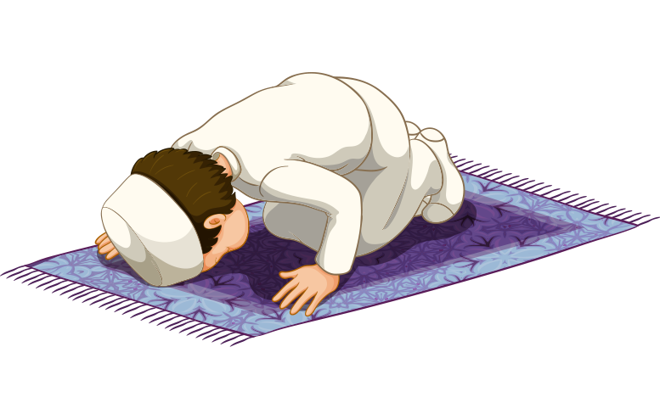
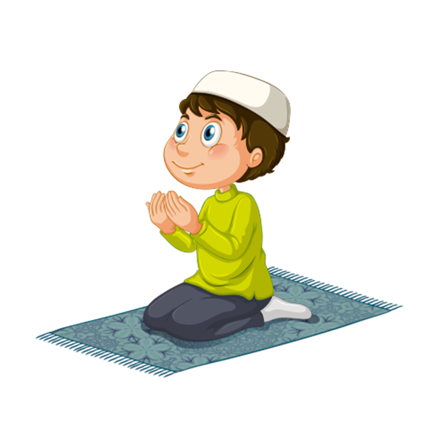

Kunut Dualarıyla İlgili Bilgiler
1
Kunut: İbadet, boyun eğme, itaat, saygı, huşu, dua etme
2
Vitir namazı: Kunut duaları, yatsı namazının ardından kılınan vitr namazının son rekâtında tekbir alındıktan sonra okunur.

Slide 4
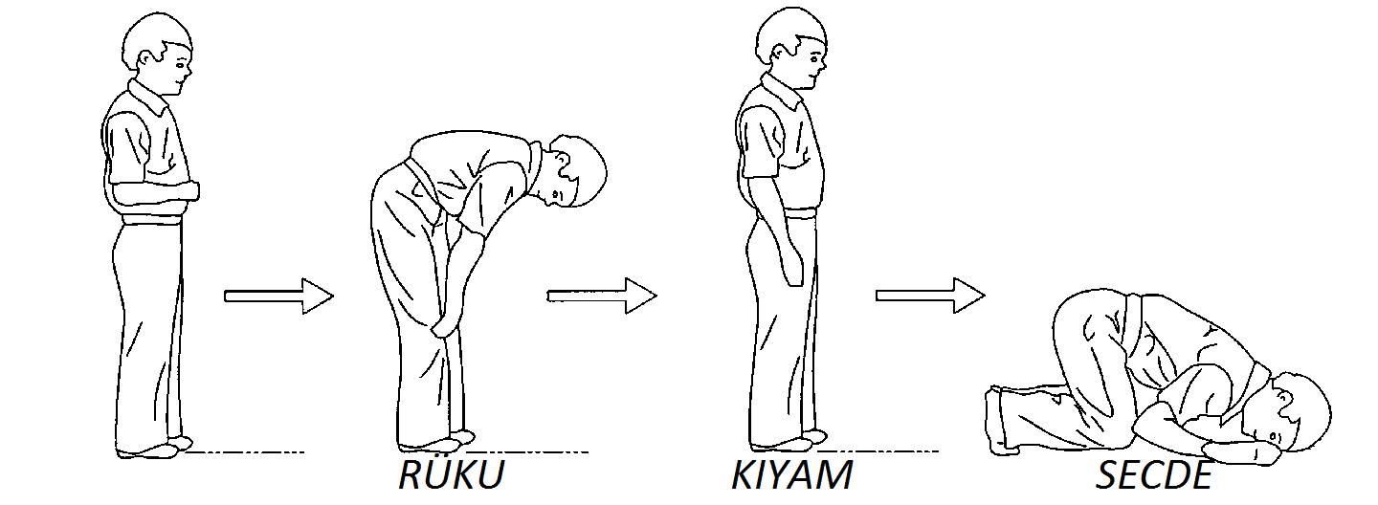
Kunut duaları nerede okunur?
Kunut duaları, vitir namazının 3. rekatında okunur.
Cenaze namazlarında da okunabilir.

Slide 5
Kunut duaları ile ilgili doğru olanları işaretleyelim.
✓
Vitir namazında okunur.
✓
Kunut dua etme anlamına gelir.
✓
X
Kur’an’da bir suredir.
Kunut ibadet etme, boyun eğmek demektir.
✓
Cenaze namazlarında da okunabilir.
X
Son suredir.

Slide 6
Video izliyoruz
Kaynak: https://www.youtube.com/watch?v=FYSwlwPjPto

Slide 7

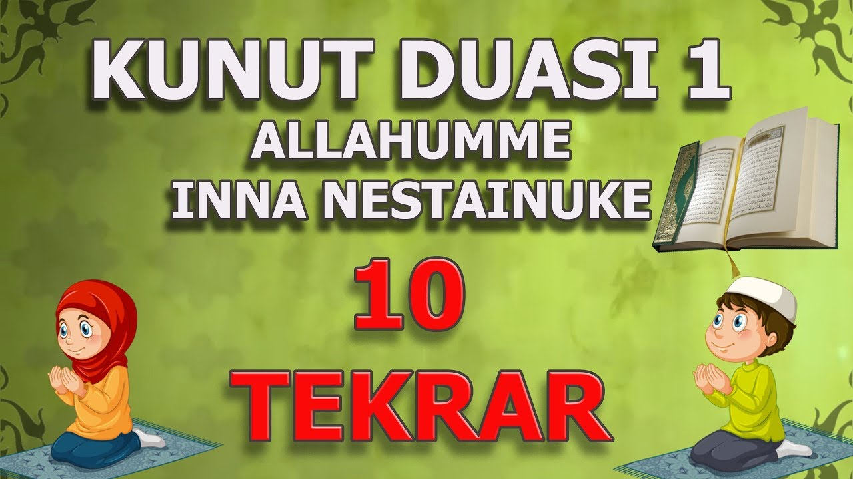

Slide 8
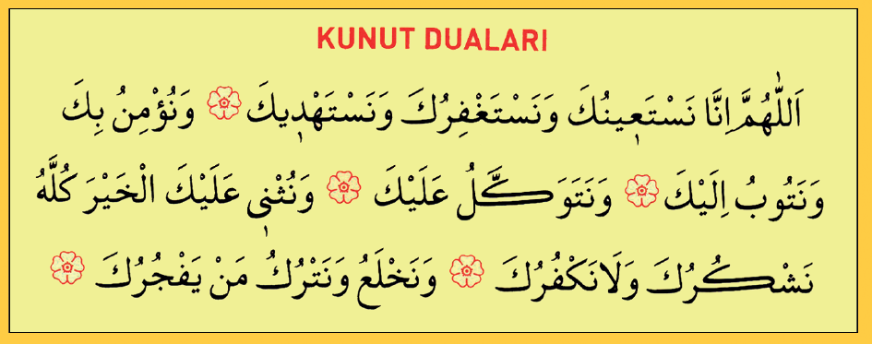
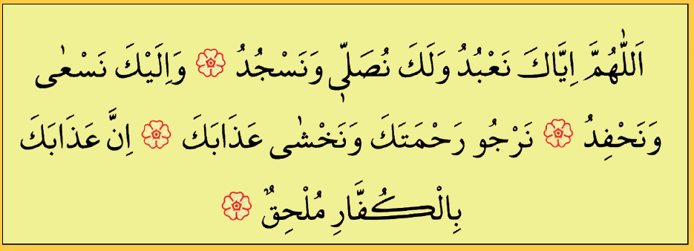
Allâhümme innâ nesteînüke
ve nestağfirüke ve nestehdîk.
Ve nü’minü bike ve netûbü ileyk.
Ve netevekkelü aleyke
ve nüsnî aleykel-hayra küllehû neşkürüke
ve lâ nekfürük ve nahleu ve netrükü men yefcürük.
Allâhümme iyyâke na’büdü
ve leke nüsallî ve nescüd.
Ve ileyke nes’â ve nahfid.
Nercû rahmeteke ve nahşâ azâbeke
inne azâbeke bilküffâri mülhik.

Slide 9

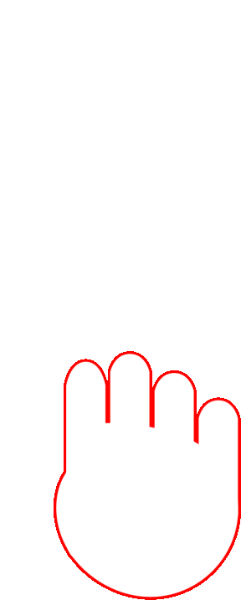
Etkinlik Zamanı
Etkinlik için tıklayınız.

Slide 10
Bir sor bir cevap
Allâhümme innâ nesteînüke ve nestağfirüke ve _______________.
nestehdîk
Boşluğa gelecek kelimeyi seçiniz.
yefcürük
leke nüsallî
nestehdîk
yefcürük
iyyâke na’büdü
leke nüsall
iyyâke na’büdü

Slide 11
Karışık şekilde verilen Kunut 2 duasını sıralayınız.
Kunut 2 duası
Ve ileyke nes’â ve nahfid.
Allâhümme iyyâke na’büdü
Nercû rahmeteke
ve leke nüsallî ve nescüd.
Allâhümme iyyâke na’büdü
Ve ileyke nes’â ve nahfid.
inne azâbeke bilküffâri mülhik.
Nercû rahmeteke
ve nahşâ azâbeke
ve nahşâ azâbeke
inne azâbeke bilküffâri mülhiş.
ve leke nüsallî ve nescüd

Slide 12
Kunut Dualarının Anlamı
Allah’ım! Senden yardım isteriz, günahlarımızı bağışlamanı isteriz, razı olduğun şeylere hidayet etmeni isteriz. Sana inanırız, sana tövbe ederiz. Sana güveniriz. Bize verdiğin bütün nimetleri bilerek seni hayır ile överiz. Sana şükrederiz. Hiçbir nimetini inkâr etmez ve onları başkasından bilmeyiz. Nimetlerini inkâr eden ve sana karşı geleni bırakırız.
Kunut 1
Allah’ım! Biz yalnız sana kulluk ederiz. Namazı yalnız senin için kılarız, ancak sana secde ederiz. Yalnız senin için çabalarız ve sana yaklaştıracak şeyleri kazanmaya çalışırız. İbadetlerini sevinçle yaparız. Rahmetinin devamını ve çoğalmasını dileriz. Azabından korkarız, şüphesiz senin azabın kâfirlere ve inançsızlara ulaşır.
Kunut 2

Slide 13
Aşağıdakilerden hangisi Kunut dualarının anlamında geçer? İşaretleyelim.
Rahmetinin çoğalmasını dileriz.
Allah’ım! Senden yardım isteriz.
✓
✓
Senin için oruç tutarız.
Namazı yalnız senin için kılarız.
X
✓
  Sana inanırız.
Biz yalnız sana kulluk ederiz.
✓
✓
Sana tövbe ederiz
Muhammed O’nun kulu ve elçisidir.
✓
X

Slide 14


Doğru Yanlış Soruları
1
Kunut duaları her namazda okunur.
D
Y
2
Kunut dualarını her zaman dua niyetine okuyabiliriz.
D
Y
3
Kunut duaları Hz. Peygamber’den öğrendiğimiz dualardandır.
D
Y
4
Kunut duaları cenaze namazlarında da okunabilir.
D
Y
5
Kunut dualarında namaz ve ahiret konuları da vardır.
D
Y
6
Kunut dualarında Allah’tan bağışlama ve rahmet istiyoruz.
D
Y

Slide 15
Kunut dualarıyla ilgili aşağıdaki yargıların hangisi doğru değildir?
MEB Kazanım testi
Doğru cevabı tıklayınız
x
A
Allah’tan yardım talep edilen bir duadır.
B
Hz. Peygamberin öğrettiği dualardan biridir.
x
C
İnsanın her zaman okuyabileceği dualardır
x
✔
D
Vitir namazının ikinci rekâtında okunan dualardır.

Slide 16




MUSTAFA YILDIRIM
DİN KÜLTÜRÜ VE AHLAK BİLGİSİ ÖĞRETMENİ
www.dindersimateryal.com
mustafa_yildirim129
t.me/Dindersimateryalcom

